Slide 1
SRPSKI JEZIK 3.razred
Pisana slova latinice
Tt, Ii, Uu, Nn

Slide 2
Da ponovimo!
U 2.razredu smo naučili pisana slova našeg pisma koje se zove ĆIRILICA.
Ćirilicu je osmislio Vuk Stefanović Karadžić.
Redosljed slova u ćirilici se zove – AZBUKA.
Prošlo polugodište smo naučili da čitamo i pišemo štampana slova drugog pisma
LATINICA.
Redosljed slova u latinici se zove – ABECEDA.
Prije nekoliko časova smo učili prvu grupu pisanih slova latinice –
A a, E e, O o, J j, K k, M m

Slide 3
Podsjetimo se kako možemo napisati rečenice od naučenih
slova latinice.
Ema je moja mama.
A moja mama je Maja.
Kako je Joka?
Ko je Momo?
Ema je moja mama.
A moja mama je Maja.
Kako je Joka?
Ko je Momo?

Slide 4
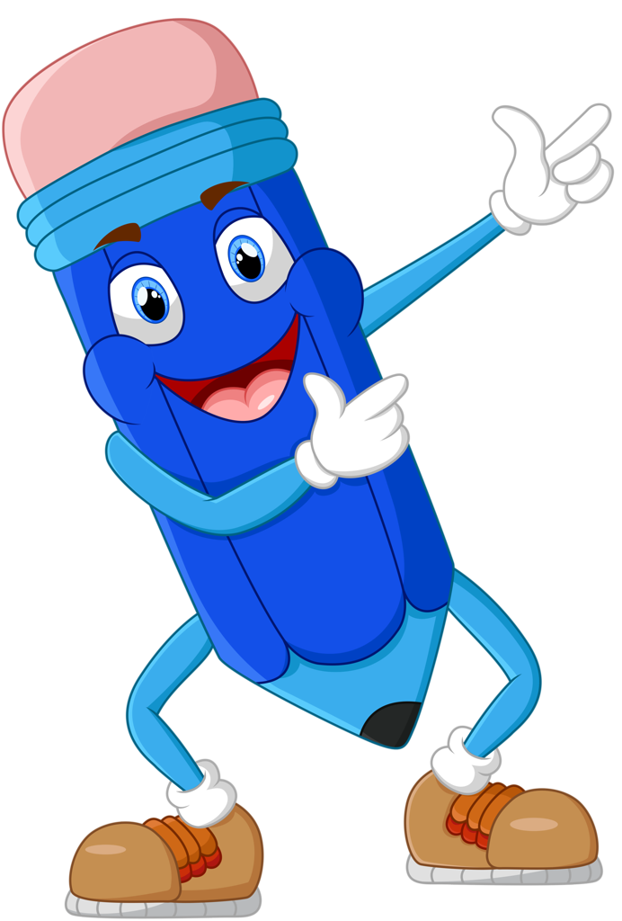
Danas učimo drugu grupu pisanih slova latinice
T t, I i, U u, N n
T t – T t, T t
I i – I i, I i
U u – U u, U u
N n – N n, N n

Slide 5
Pišemo pisanim slovima latinice
ti
ti –
on –
tu -
um –
na –
majka –
tata –
tetka –
ujko –
ujna –
majka
unuk –
nauka –
jakna –
unuk
on
tata
nauka
tu
tetka
jakna
um
ujko
Tijana –
Nena –
Tijana
na
ujna
Nena

Slide 6
Pišemo pisanim slovima latinice
Nata ima ujnu Tinu.
Nata ima ujnu Tinu.
Tinka ima jaje.
Tinka ima jaje.
Tetka Ika ima nakit.
Tetka Ika ima nakit.
Ema ima tatu Koju i mamu Maju.
Ema ima tatu Koju i mamu Maju.

Slide 7
Zadatak za samostalan rad
U udžbeniku “Učim latinicu” na 38. strani pročitaj tekst napisan pisanim slovima latinice i prepiši ga na strani 39.

